Slide 1
Nodejs分享
一个nodejs入门的分享

Slide 2
目录
开始—安装、包管理
Nodejs代码组织—模块系统
Nodejs常用模块
Nodejs框架有哪些？
Nodejs框架—express介绍
Nodejs调试
Nodejs在项目中的具体应用

Slide 3
开始—安装、包管理

Slide 4


开始—安装、包管理
Node.js安装包及源码下载地址为：https://nodejs.org/en/download/。
选择适合自己电脑的安装包进行安装
检测nodejs 是否安装完成 ：node - v 查看node版本
查看npm是否安装成功 （新版的nodejs已经集成了npm，所以npm也一并安装好了）
如果node –v 没有成功，可能是nodejs没有配置到环境变量
检测PATH环境变量是否配置了Node.js，点击开始=》运行=》输入"cmd" => 输入命令"path"

Slide 5
Npm介绍
允许用户从NPM服务器下载别人编写的第三方包到本地使用。
允许用户从NPM服务器下载并安装别人编写的命令行程序到本地使用。
允许用户将自己编写的包或命令行程序上传到NPM服务器供别人使用。
NPM是随同NodeJS一起安装的包管理工具，能解决NodeJS代码部署上的很多问题。
Npm地址：https://www.npmjs.com/

Slide 6

Npm 使用
Npm版本升级
npm install npm –g
淘宝镜像安装 cnpm install npm –g
安装模块 npm install <Module Name>
——全局安装、本地安装
——本地安装完成后会在项目node_modules 目录中看到安装的模块
——全局安装完成后会将安装包放在 /usr/local 下或你 node 的安装目录，可以直接在命令行里使用
——使用package.json安装
Npm常用命令： https://docs.npmjs.com/

Slide 7
Node.js代码组织
——模块系统

Slide 8
Node.js模块系统
模块引入：require
模块导出： module.exports/exports
（1）module.exports：模块公开的接口，每个模块都会自动创建一个module对象，对象有一个modules的属性，初始值是个空对象{}，module的公开接口就是这个属性——module.exports
(2)exports 与 module.exports 指向同一个空对象,所以一般用exports即可。
为了让Node.js的文件可以相互调用，Node.js提供了一个简单的模块系统。
模块是Node.js 应用程序的基本组成部分，文件和模块是一一对应的。换言之，一个 Node.js 文件就是一个模块，这个文件可能是JavaScript 代码、JSON 或者编译过的C/C++ 扩展。

Slide 9
创建模块（hello.js）
引用模块(main.js)
exports.world = function() { console.log('Hello World'); }
var hello = require('./hello');
hello.world();

Slide 10
Node.js常用模块

Slide 11
http 模块
var http = require('http');
http.createServer(function (req, res) {
res.writeHead(200, {'Content-Type': 'text/plain'});
res.end('Hello World\n');
}).listen(1337, "127.0.0.1");
console.log('Server running at http://127.0.0.1:1337/');
Node.js 提供了 http 模块，http 模块主要用于搭建 HTTP 服务端和客户端，使用 HTTP 服务器或客户端功能必须调用 http 模块。

Slide 12
系统模块(fs)
读/写文件
var fs = require("fs");
console.log("准备写入文件");
fs.writeFile('input.txt', '我是通过写入的文件内容！', function(err) {
if (err) { return console.error(err); }
console.log("数据写入成功！");
console.log("--------我是分割线-------------")
console.log("读取写入的数据！");
fs.readFile('input.txt', function (err, data) {
if (err) {
return console.error(err);
}
console.log("异步读取文件数据: " + data.toString());
});
});
Node.js 提供一组类似 UNIX（POSIX）标准的文件操作API

Slide 13
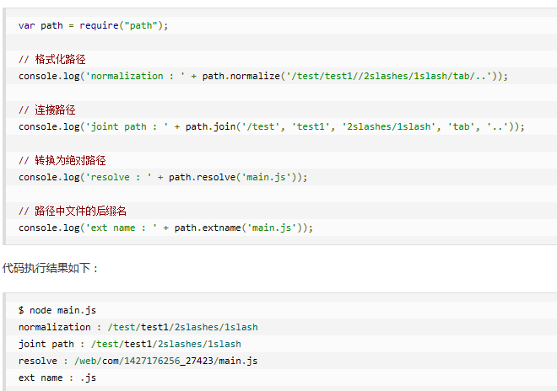
Path 模块
提供了处理和转换文件路径的工具。

Slide 15
Node.js的框架有哪些？

Slide 16
Express
当你使用Node.js构建web应用程序时， Express通常被视为事实上的Web服务器。它的哲学（一个可以使用中间件包扩展的简约核心）是大多数Node.js开发者所熟悉的。
Koa
Koa的哲学接近Express， 但它是使用ES6生成器，以避免有时被称为回调地狱的问题。
Hapi
配置优于编码，业务逻辑必须和传输层进行分离…
还有一些其他的框架：Feathers、Nodal、Keystone、Sails、Loopback等等

Slide 17
Express简单介绍
——当前Node.js中最流行的Web应用程序框架

Slide 18
了解Express
1.Express 是一个基于 Node.js 平台的极简、灵活的 web 应用开发框架，它提供一系列强大的特性，帮助你创建各种 Web 和移动设备应用。
2.API 丰富的 HTTP 快捷方法和任意排列组合的 Connect 中间件，让你创建健壮、友好的 API 变得既快速又简单。
3.性能 Express 不对 Node.js 已有的特性进行二次抽象，我们只是在它之上扩展了 Web 应用所需的基本功能。

Slide 19



Express脚手架
http://localhost:3000/
安装脚手架：
等待系统联网安装express，下载完成后，可以选择你喜欢的名字作为应用目录：
等待系统生成应用骨架，然后进入myapp目录下
载所有express这个应用所需的所有依赖项
运行，然后在浏览器打开 localhost:3000

Slide 20
Express 路由

Slide 21
Express 模板引擎

Slide 22
Node.Js调试

Slide 23
debugger 调试器

Slide 24
利用调试工具调试
1、node 调试工具：node-inspector(基于Chrome浏览器的调试器)
在命令行启动 node-inspector --web-port=8888 (--debug或--debug-brk来启动nodejs程序)
然后用debug模式启动node项目
>node --debug app.js
打开页面查看
http://127.0.0.1:8888/?port=5858
重新打开一个页面操作node项目
2、使用其它IDE开发，可以直接用IDE里面的调试工具
npm install -g node-inspector // –g导入安装路径到环境变量

Slide 25
项目中用到的nodejs

Slide 26
（1） log4
（2）express
( 3）路由转发
（4）nodejs 使用redis
（5）ejs 模板引擎

Slide 27
谢谢！

